Slide 1
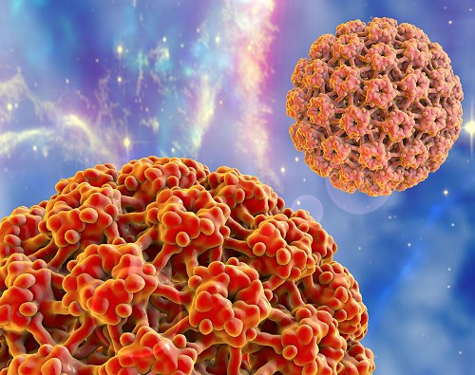
Роль вируса папилломы человека в патогенезе плоскоклеточной карциномы вульвы
Пахарукова М.И. Биолог лаборатории цитологии ГАУЗ СО КДЦ, м.н.с. лаборатории иммунофизиологии и иммунофармакологии ИИФ Уро РАН
Научные руководители: Зав. лабораторией иммунофизиологии и иммунофармакологии ИИФ УрО РАН, д.м.н., профессор, чл.-корр. РАН Юшков Борис Германович
Зав. лабораторией иммунопатофизиологии ИИФ УрО РАН, д.м.н., профессор Бейкин Яков Борисович

Slide 2
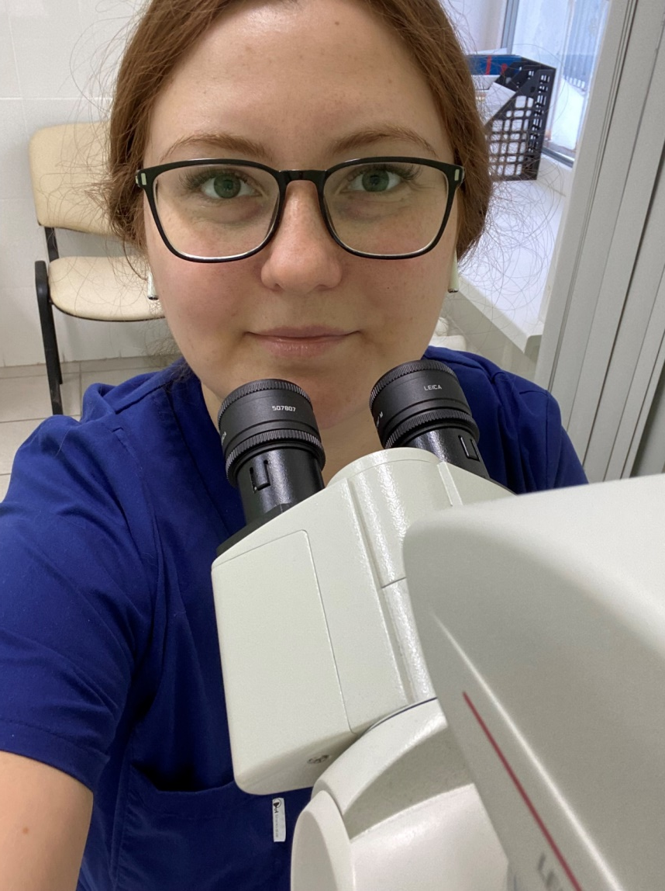
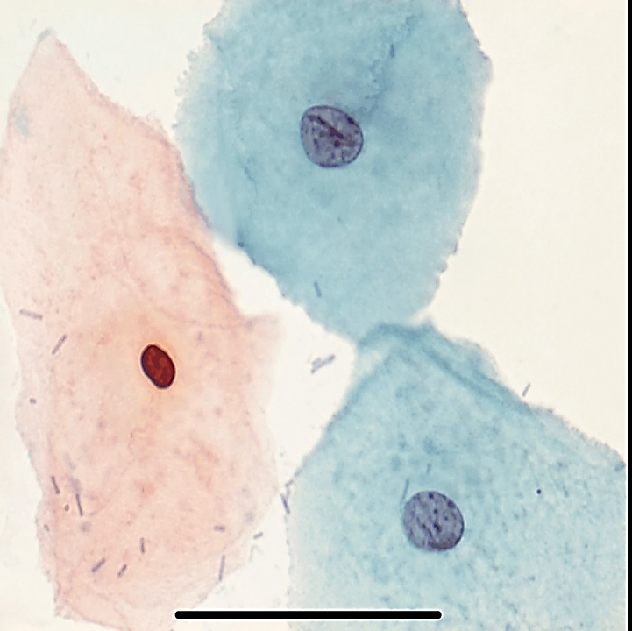
Меня зовут Пахарукова Мария. Я работаю биологом в лаборатории цитологии ГАУЗ СО «КДЦ» и занимаюсь цитологической диагностикой доброкачественных, предопухолевых и опухолевых процессов различных локализаций. В нашей лаборатории ежегодно проводится более 100 тыс. анализов для выявления рака шейки матки среди женщин г. Екатеринбурга
Нормальные клетки
Клетки рака
Дисплазия тяжелой степени

Slide 3
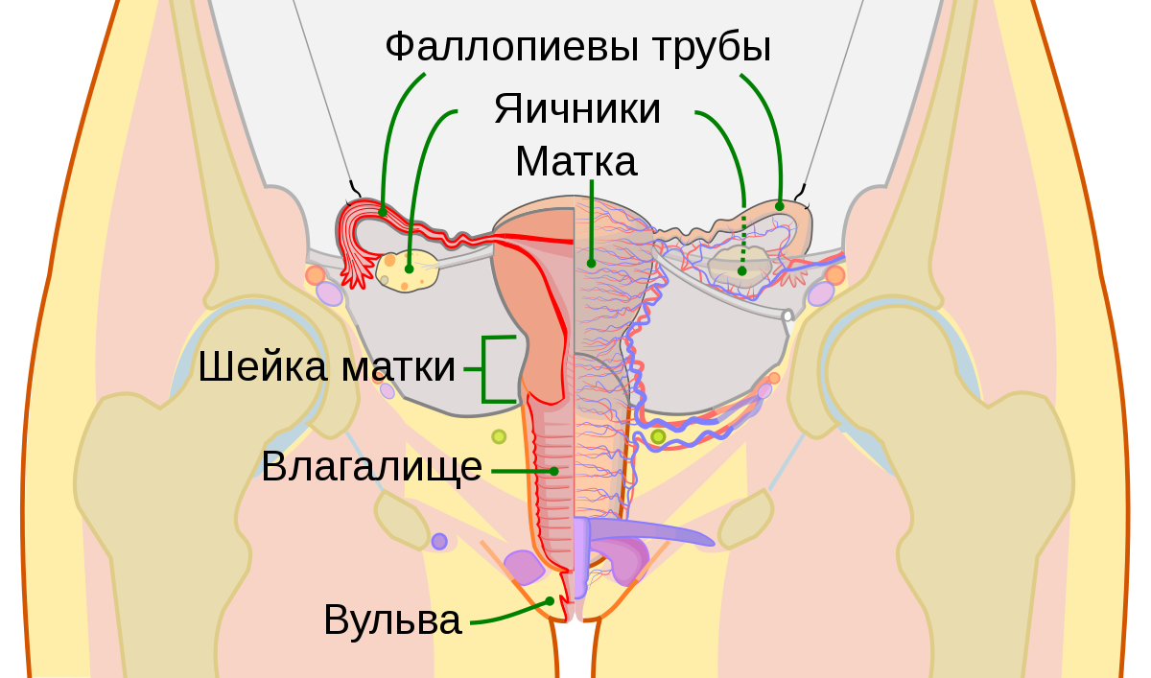
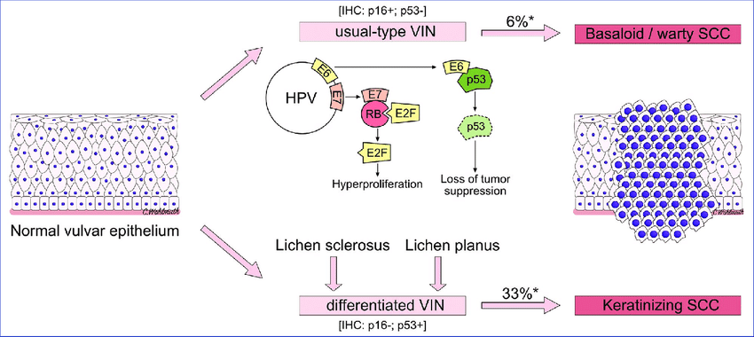
Раку шейки матки (РШМ) посвящено множество исследований и издано большое количество атласов, иллюстрирующих особенности морфологической диагностики.
Установлено, что ведущим фактором развития дисплазий, а в последующем и плоскоклеточного рака шейки матки является вирус папилломы человека (ВПЧ)¹⁻³
> 90–95% карцином шейки матки являются ВПЧ-ассоциированными
В отличии от РШМ рак вульвы менее изучен ввиду его редкой встречаемости (2-3 случая на 100 тыс женщин)
Плоскоклеточные карциномы вульвы являются преимущественно ВПЧ-независимыми ⁴⁻⁸
нижний отдел
полового тракта
1.Zur Hausen H.,2002; 2.Wipperman J, 2018; 3.Berman T.A,2017; 4.Faber, 2017; 5.Woelber, 2021; 6.de Sanjosé, 2013; 7.Preti, 2020, 8.Kortekaas, 2020

Slide 4
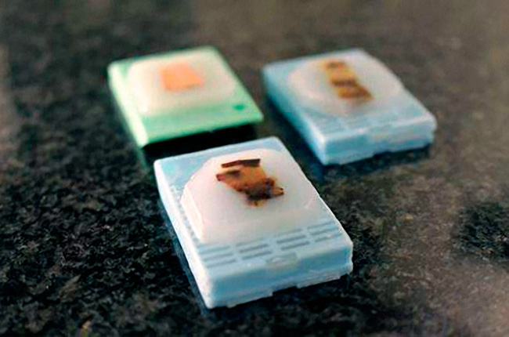
Мы провели ретроспективное исследование материала 74 пациенток с впервые выявленной плоскоклеточной карциномой вульвы, обследованных в ГАУЗ СО СООД в период с 2016 по 2021 год. Исследования были проведены на базе ГАУЗ СО «КДЦ».
Выделение ДНК ВПЧ, метод ПЦР-realtime (14 генотипов ВПЧ ВКР+6,11 тип ВПЧ)
ИГХ оценка экспрессии р16 (CINtec® Histology,клон E6H4) и р53 (Cell Marque,клон DO-7). Ручной способ окрашивания
Частота встречаемости ВПЧ-ассоциированной карциномы вульвы составила 28,4 % (n=21); ВПЧ-независимой - 71,6 % (n=53)

Slide 5
Показатель | ВПЧ-независимая карцинома | ВПЧ-ассоциированная карцинома | р
Возраст (M ± SD) | 74 ± 10 (95% ДИ 71-76) | 64 ± 14 (95% ДИ 58-71) | 0,011*
Наличие ДНК ВПЧ | 24,5% | 100,0% | <0,001*
Подтип карциномы
p16- p53mut | 77,4% | 0,0% | <0,001*
p16+p53wt | 0 | 100,0%
p16-p53wt | 18,9% | 0
p16+ p53mut | 3,8% | 0
Локализация карциномы
Большая половая губа | 18,9% | 38,1% | 0,116
Малая половая губа | 17,0% | 14,3%
Клитор | 17,0% | 0
Более одной локализации | 47,2% | 47,6%
Стадия
I-II | 47,2% | 71,4% | 0,059
III-IV | 52,8% | 28,6%
Гистологический тип
ороговевающий | 94,3% | 42,9% | <0,001*
базалоидный | 0 | 57,1%
неороговевающий | 5,7% | 0
Клинико-морфологические характеристики ВПЧ-ассоциированной и ВПЧ-независимой карциномы вульвы
* – различия показателей статистически значимы (p < 0,05)

Slide 6
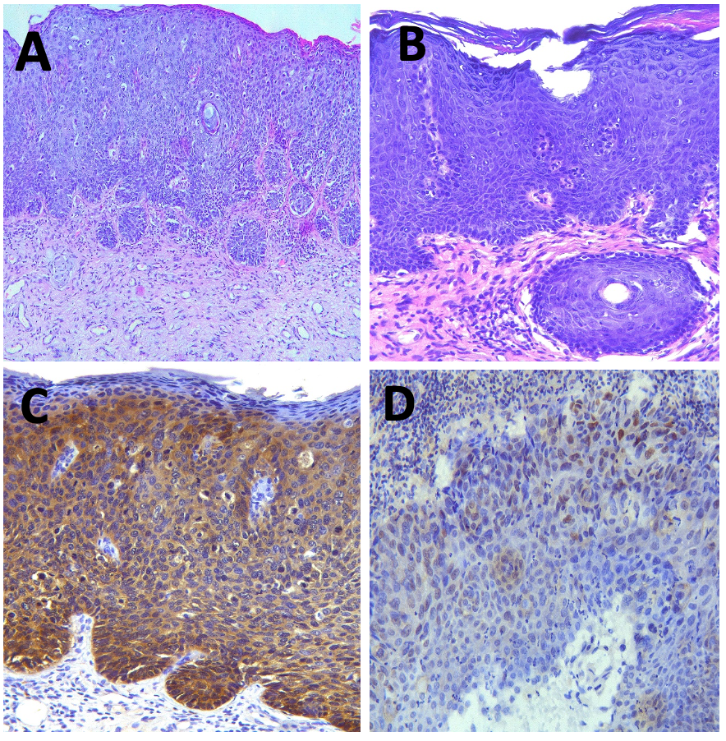
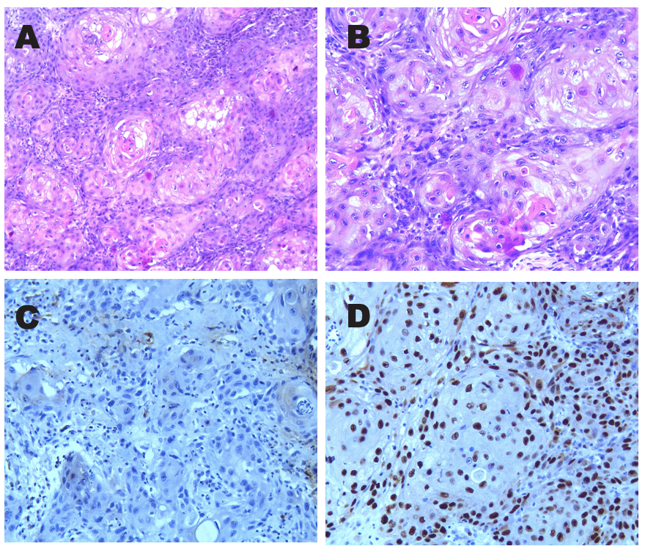
ВПЧ-ассоциированная карцинома вульвы.
А- базалоидный гистотип, HE, x100.
В- базалоидный гистотип ,HE, x200.
С-блочная экспрессия р16, x200.
D- разбросанный паттерн экспресии р53, х200
ВПЧ-независимая карцинома вульвы
А-ороговевающий гистотип, HE, ×100.
В- ороговевающий гистотип,HE, ×200.
С-гетерогенная экспрессия р16, ×200.
D- базально-парабазальный паттерн экспресии р53, ×200

Slide 7
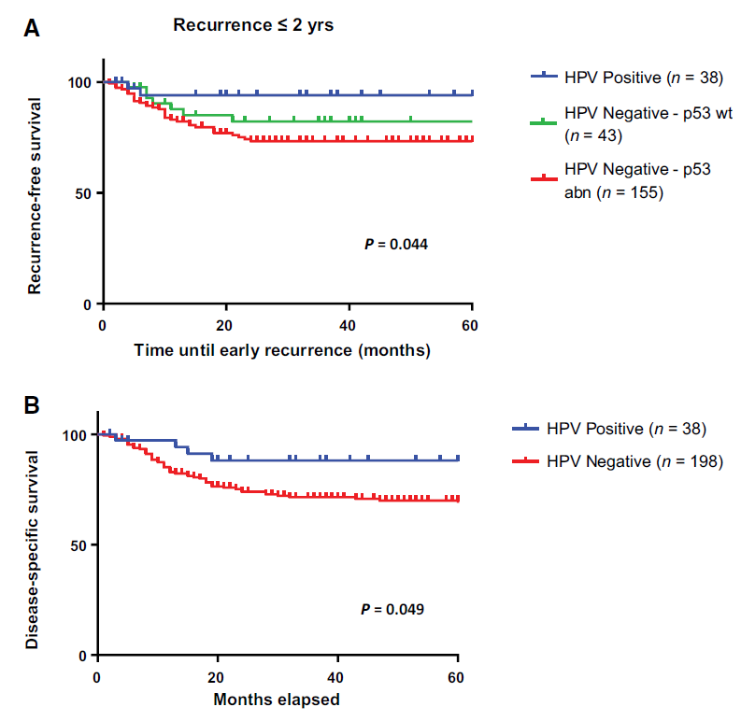
В дальнейшем мы хотим проанализировать показатели выживаемости пациенток в зависимости от ВПЧ-статуса карциномы…
Nooij, 2017

Slide 8
…и установить связь различий в молекулярных и морфологических характеристиках опухоли, а также исходе заболевания с наличием вируса папилломы человека

Slide 9
Впервые будет изучена распространенность ВПЧ-ассоциированных и ВПЧ-независимых карцином вульвы, а также их молекулярных подтипов в Свердловской области.
Определены прогностические факторы заболевания на основе оценки ВПЧ-статуса опухоли и экспрессии p16, p53.
Будут получены новые данные о механизмах патогенеза и особенностях лабораторной диагностики плоскоклеточной карциномы наружных половых органов.

